Slide 1
Военно-морской флот Петра I
Подготовил ученик 9 «Б» класса
МОУ «Новосадовская СОШ»
Дьяконов Дмитрий
Руководитель проекта:
Учитель истории и обществознания
Сидоренко Вероника Игоревна

Slide 2
Введение
К началу правления Петра I Россия значительно отставала от западных стран во многих сферах, и флот относился к ним. Создание морской армии страны стало одной из главных целей у императора.
В России не было учебных заведений способных обучать моряков и не было судостроительных верфей,так что для создания флота нужно было решить и эти вопросы.
Также следовало создать новые морские порты, ведь единственным выходом страны на внешний рынок был Архангельский порт, основанный ещё в 1584 году.

Slide 3
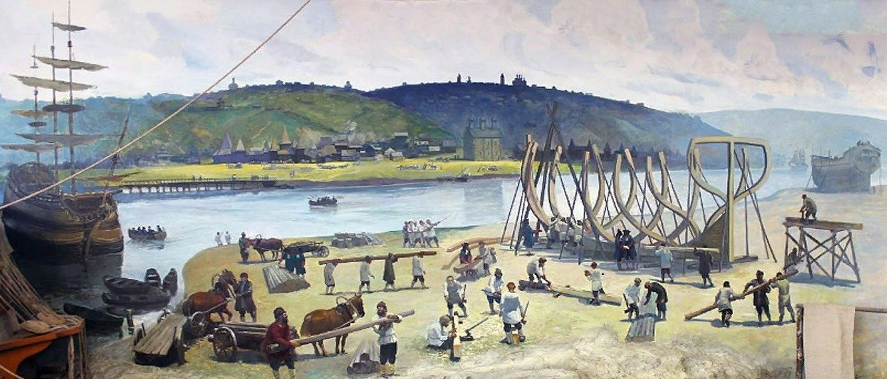
Создание флота
Первая верфь была построена на
Плешеевом озере. В мае 1692 года прошли первые в истории России
военные учения морского флота.
Верфи также были построены в Воронеже, Брянске и других городах. В создании флота участвовало 25 тысяч человек, и сам Пётр I участвовал в роли конструктора и плотника.
Со всех концов страны везли дерево и железо,нужные для строительства.
Было создано множество кораблей, готовых защищать берега России.
Строительство кораблей на Воронежской верфи

Slide 4
Подготовка моряков
Хоть строительство кораблей и наладилось, ещё стоял вопрос об экипажах, которые будут их обслуживать. В России ещё не было мест, где можно было научить людей морскому делу, так что Пётр I отправлял будущих моряков обучаться за границу: в Англию, Венецию, Голландию.
По возвращении домой их ждал экзамен, составленный самим императором. Из сотен вернувшихся сдавали единицы.
Но нельзя было вечно учить своих моряков за границей, и надо было открывать школы морского дела в России. 14(25) января 1701 года в Москве по указу Петра I была открыта школа математических и навигацких наук в Сухаревой башне, а в 1715 открылась Морская академия в Санкт-Петербурге. С 1722 года такие учебные заведения стали открываться и в других городах: Новгороде, Нарве, Вологде.

Slide 5
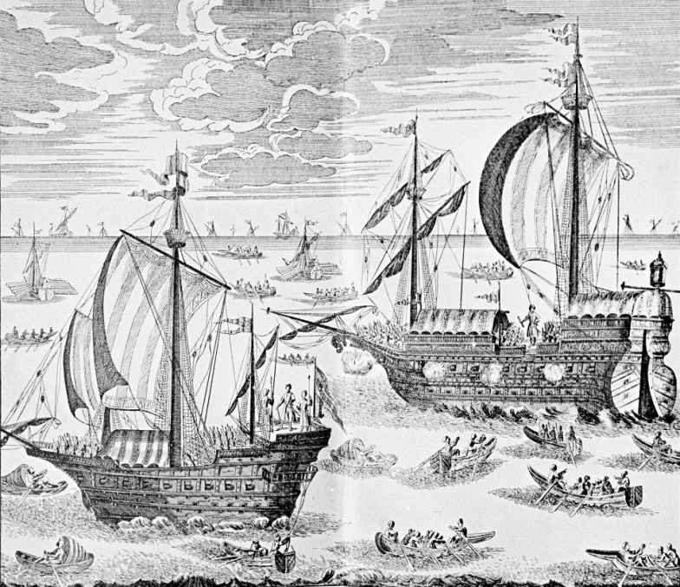
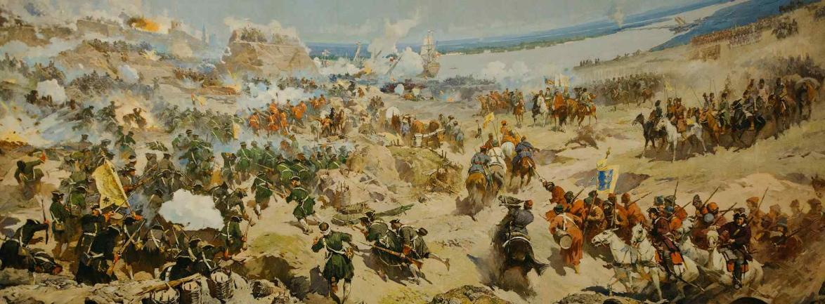
Участие флота во Втором Азовском походе
Взятие крепости Азов
С появлением флота и личного
состава для его обслуживания,
оставалось ждать первого применения этой силы в бою.
Первое применение флота было в 1696 году во Втором Азовском походе. Тогда корабли блокировали крепость Азов, и её гарнизон капитулировал из-за отсутствия помощи с моря.

Slide 6
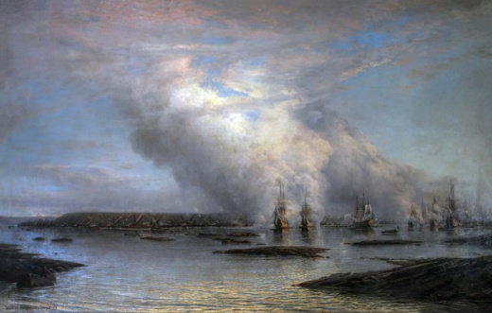
Северная война
Первое же применение флота на Балтийском море было 7(18) мая 1703 года в устье Невы, из которого русские корабли вышли победителями.
Гангутское сражение состоялось 27 июля(7 августа) 1714 года возле мыса Гангут. Из него русский флот также вышел победителем. Это сражение можно считать его первой крупной победой. Был захвачен шведский флагман и обеспечена свобода действий в Финском и Ботническом заливах.
Сражение у острова Гренгам произошло так же 27 июля(7 августа), но в другом году – 1720. Это был уже заключительный этап Северной войны,и победа русского флота в этом сражении окончательно ослабила Швецию.
Гангутское сражение

Slide 7
Заключение
Значение появления собственного военно-морского флота у России очень велико, ведь это подняло значимость России на международной арене и дало возможность более эффективно оборонять свои побережья и торговые пути.
Вклад Петра I в создание морского флота велик, также как и во многие другие сферы жизни империи.
Такое стремительное развитие судостроения всего за несколько десятилетий показало, что Россия способна ликвидировать отставание от западных держав, даже если оно было огромным.

Slide 8
Спасибо за внимание!

